Slide 1
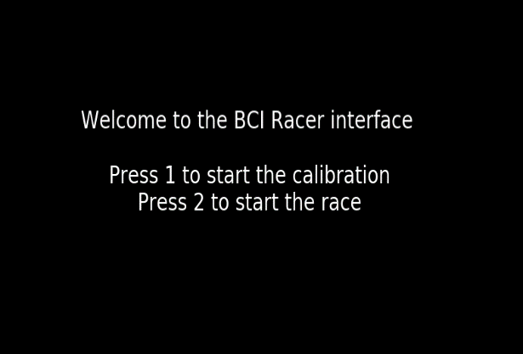
Calibration
Select 1
Select 1
IM
Mode selection
BrainRacer
Select 2
IM + fERN
Select 2

